Slide 1

What Do Americans Eat?
미국사람들 어떤 음식을 먹고 있습니까?

Slide 2
Breakfast (아침식사)

Slide 3
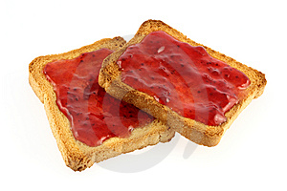
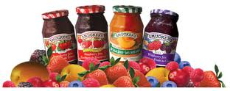
Toast and Jam

Slide 4
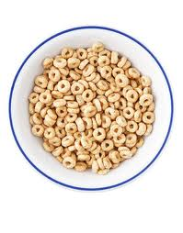
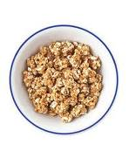
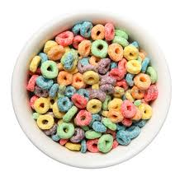
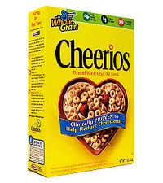
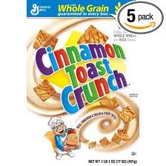

Breakfast Cereal (Cold)

Slide 5

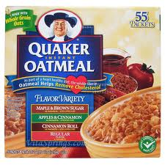
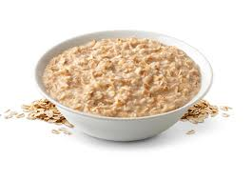
Oatmeal

Slide 6
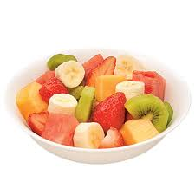

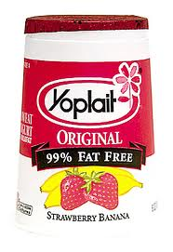
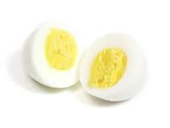
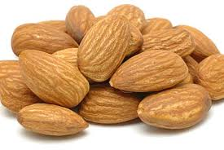
Fruit and/or Nuts

Slide 7
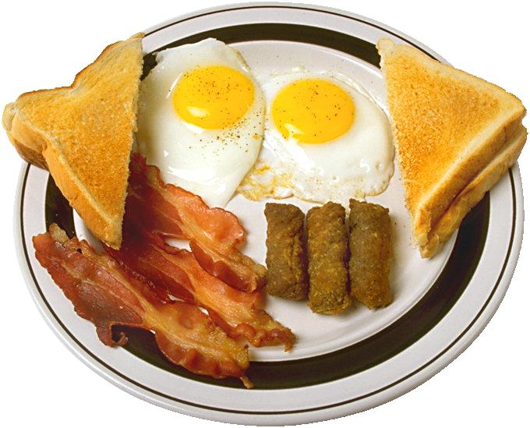
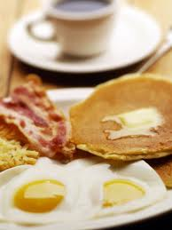
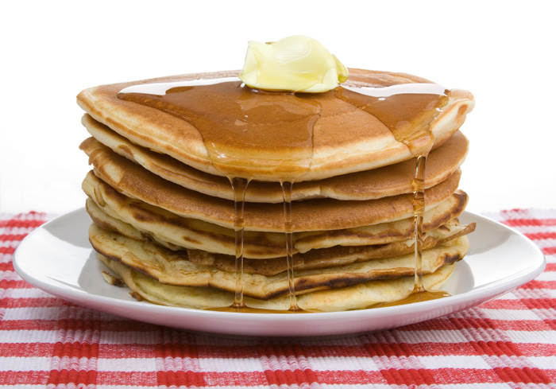
Eggs, Bacon, Pancakes

Slide 8
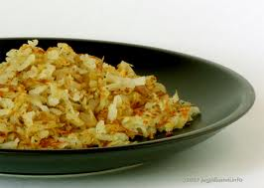
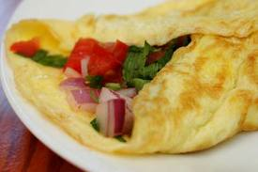
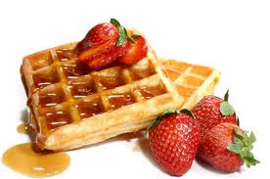
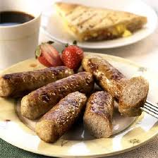
Sausage, Waffles, and More Eggs

Slide 9


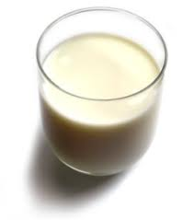
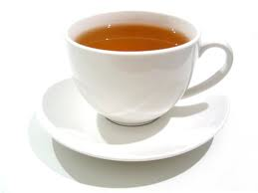
Breakfast Drinks

Slide 10
Lunch
(점심식사)

Slide 11
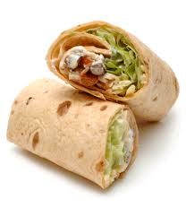
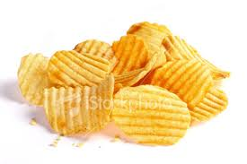
Wraps and Chips

Slide 12
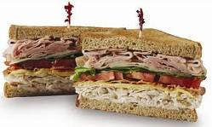
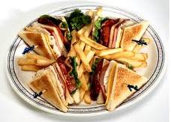
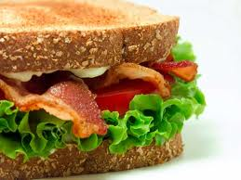
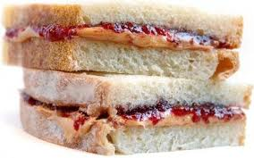
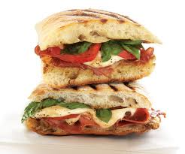
Sandwiches

Slide 13
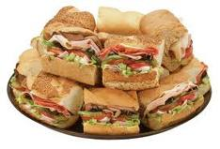
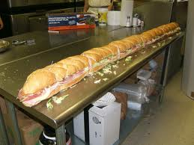
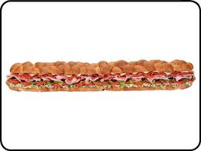
Subs or Hoagies

Slide 14
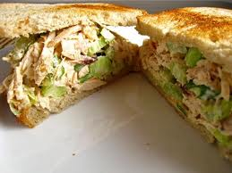
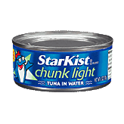

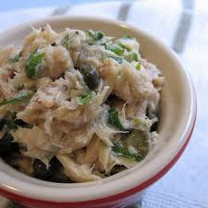
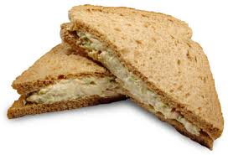
Chicken or Tuna Salad

Slide 15
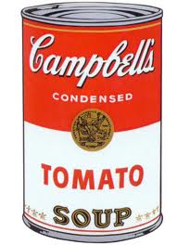
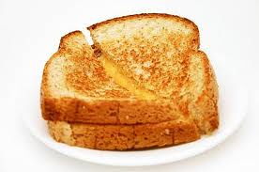
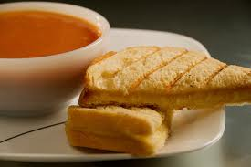
Grilled Cheese & Tomato Soup

Slide 16
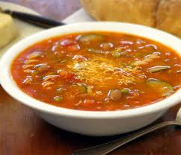
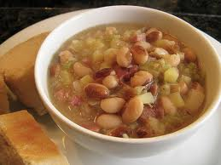
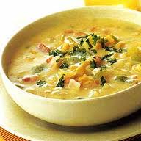
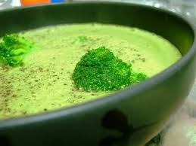
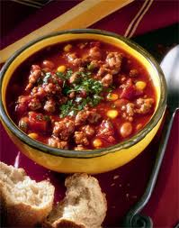
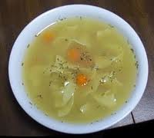
Soup

Slide 17
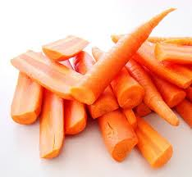
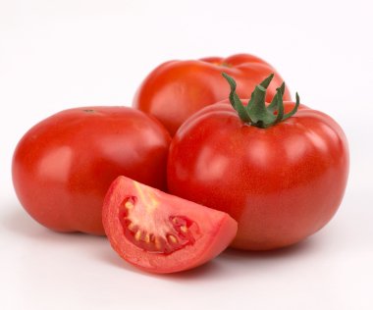
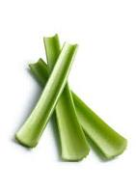
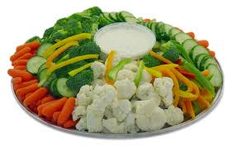
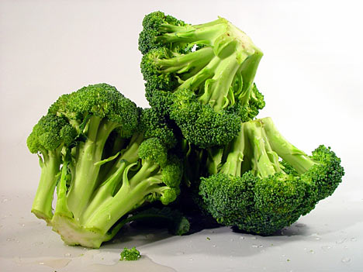
Veggies

Slide 18
Dinner
(저녁식사)

Slide 19




Salad

Slide 20




Meat and Potatoes / Chicken and Rice

Slide 21

Spaghetti & Meatballs

Slide 22

Meatloaf
Notes:
https://www.youtube.com/watch?v=_kuSuEWvg8o

Slide 23

Roast Chicken

Slide 24

Baked Potato

Slide 25

Tacos

Slide 26

Burritos

Slide 27

Hamburger or Cheeseburger

Slide 28

Hot dog & Fries

Slide 29
Dessert (후식)

Slide 30





Cookies

Slide 31






Ice Cream

Slide 32







Cake

Slide 33





Cupcakes

Slide 34





Pudding

Slide 35








Pie

Slide 36
Drinks (음료)

Slide 37





Juice Boxes & Kool-Aid

Slide 38





Juice

Slide 39
Snacks (간식)

Slide 40









Chips

Slide 41




Nuts

Slide 42



Pretzels

Slide 43

Veggies & Fruit

Slide 44
Condiments (소스)

Slide 45







Sauces

Slide 46
Other Foods

Slide 47

Pizza

Slide 48



Quesadillas

Slide 49





Chinese Food Takeout (배달)

Slide 50
Types of Restaurants
(여러 종류의 식당)

Slide 51

Fast Food
패스트푸드

Slide 52


Diners
다이너즈
Notes:
https://www.youtube.com/watch?v=AYR3SCIbBGM

Slide 53


Diners

Slide 54





Diner Food

Slide 55
Diners (1)
Diners are the true “American experience.” They are unique to America.
Diners은 진정한 의미의 미국 체험입니다.
미국에서만 볼 수 있는 독특한 식당입니다.
Diners are most popular in New York, New Jersey, and Pennsylvania (Northeast).
보통 뉴욕, 뉴저지, 펜실베니아(미국 북동부
지역)에서 많이 볼 수 있습니다.

Slide 56
Diners (2)
Diners always have breakfast food. Smoothies, Milkshakes, and malts are also popular.
항상 아침 메뉴가 준비되어 있습니다.
스무디, 밀크쉐이크, 맥아(엿기름)도
인기있습니다.
Diners are most famous for having menus with a lot of different kinds of food.
Diners은 다양한 종류의 음식을 판매하는
것으로 유명합니다.

Slide 57
Diners (3)
Diners always have a casual atmosphere, a counter you can sit at, and are open really late (usually 24/7).
가벼운 분위기로 간단한 식사를 하는 곳입니다. 바 처럼 생긴 카운터에 앉을 수도 있고, 늦은 시간까지 영업을 합니다.
(보통은 24시간 영업)
Diners look very retro.
인테리어는 복고풍입니다.

Slide 58
Diners (4)
Diners usually have booths for seating, and appliances are made of stainless steel.
보통 식탁이 준비되어 있고, 스테인리스
스텐 가구와 기구를 사용합니다.
Diners usually have drive-ins.
보통 자동차 안에서 주문도 가능합니다.

Slide 59


Family Restaurants

Slide 60
Family Restaurants (1)
“Sit down restaurants” where you usually eat meals with friends or family.
이곳은 주로 가족, 친구들과 “앉아서 먹는
레스토랑”입니다.
A waiter or waitress will help you order your food.
웨이터, 웨이트리스가 주문을 도와줍니다.

Slide 61
Family Restaurants (2)
You should tip a waiter or waitress in American based on how helpful or friendly they are.
손님들은 종업원이 얼마나 친절한지에
따라서 팁을 주어야 합니다.
Usually you pay 15%~20% tip.
평균적으로 음식 가격의 15~20%를 줍니다.

Slide 62
Family Restaurants (3)
Family restaurants have all kinds of foods.
이곳은 모든 음식들이 준비되어있습니다.
Most Americans eat at Family Restaurants.
대부분의 미국인들은 이곳에서 식사를
합니다.

Slide 63


Fine Dining

Slide 64
Fine Dining
Expensive meals with courses (appetizer, dinner, dessert)
이곳에서는 비싼 코스요리를
즐깁니다.(에피타이저-본식-후식)
Usually French or Italian restaurants.
보통 프랑스 혹은 이탈리아 음식을 파는
식당입니다.
Usually couple go to Fine Dining restaurants.
보통은 연인, 부부가 이곳을 찾습니다.

Slide 65
Korean + English=
Konglish
(콩글리시)

Slide 66


Cola (콜라)
Coke
Pepsi

Slide 67


Cider (사이다)
Sprite
7up

Slide 68


Americano (아메리카노)
Black Coffee

Slide 69

Set (세트)
Combo
Combo Meal

Slide 70

Self (셀프)
Self Serve

Slide 71


Service (서비스)
On the house
Free of charge
Complimentary

Slide 72

Dutch pay
(더치 페이)
Let’s pay dutch.
Let’s split the bill.

Slide 73

Card
(카드)
Credit Card
Debit Card

Slide 74

24 hour
24 open
24/7

Slide 75
Restaurants in North America
(북아메리카의 식당)

Slide 76





Applebee’s

Slide 77




Harvey’s

Slide 78





Red Robin

Slide 79





Cora’s

Slide 80





IHOP

Slide 81




Tim Horton’s

Slide 82




TGI Friday’s

Slide 83



Beaver Tails

Slide 84







Outback Steakhouse

Slide 85







Chili’s

Slide 86





PF Chang’s

Slide 87







The Cheesecake Factory

Slide 88




Fast food: Burgers

Slide 89






Fast food: Other

